Slide 1
Data Type

Slide 2
자바 키워드
abstract | continue | for | new | switch
assert | default | if | package | synchronized
boolean | do | goto | private | this
break | double | implements | protected | throw
byte | else | import | public | throws
case | enum | instanceof | return | transient
catch | extends | int | short | try
char | final | interface | static | void
class | finally | long | strictfp | volatile
const | float | native | super | while

Slide 3
1. 자료형
상수는 값이 일정한 것을 의미하고 변수는 값을 저장할 수 있는 메모리 상의 공간에 붙여놓은 이름으로 값의 변화를 줄 수 있습니다.
변수의 선언: 변수의 자료형 변수명;
자료형은 기본형(8가지)과 참조형(3가지)이 있습니다.
기본형은 stack에 바로 사용할 수 있는 값을 저장하고 참조형은 heap이나 static(클래스 또는 메서드)영역의 메모리 주소를 저장하고 있습니다.
기본형은 선언과 동시에 메모리 할당이 이루어지므로 바로 사용이 가능
참조형의 선언
  참조형은 선언만으로는 사용할 수 없습니다.
  참조형인 경우는 메모리를 할당받아서 데이터를 조작하거나 다른 참조형의 주소를 대입받은 후 조작을 가해야 합니다.
  메모리를 할당받기 위해서는 new 라는 연산자를 이용합니다.
  new 생성자();
값 할당(초기화): 변수명 = 값;
값 사용: 변수명 만으로 사용
변수명은 한글로 선언이 가능
  예) int 박문석; //이것도 가능(일반적으로 사용은 하지 않습니다.)
  박문석 = 10;
  System.out.println("박문석=" + 박문석);

Slide 4
1. 자료형(Primitive Type)
실행의 효율성을 위해서 사용 – stack에 사용할 수 있는 값을 저장
byte, short, int, long, char(2byte임), float, double, boolean
--------------------------------------------------------------------------------
구분 데이터형 크기(byte) 범위
--------------------------------------------------------------------------------
byte 1 -2⁷ ~ 2⁷-1
정수 short 2 -2¹⁵ ~ 2¹⁵-1
int 4 -2³¹ ~ 2³¹-1
long 8 -2⁶³ ~ 2⁶³-1
--------------------------------------------------------------------------------
문자형 char 2 영문자 1자 'a' -> ASCII 0~65535
Java는 유니코드를 사용 함
---------------------------------------------------------------------------------
실수형 float 4 유효자리 7자리(정밀도)
double 8 유효자리 16자리(정밀도)
---------------------------------------------------------------------------------
불형 boolean 1 true 또는 false
---------------------------------------------------------------------------------

Slide 5
1. 자료형(Primitive Type)
특징
  크기가 정해져 있음
  크기는 CPU나 운영체제에 따라 변하지 않음
논리타입
boolean
(1Byte, true 또는 false)
문자타입
char
(2Bytes, Unicode)
byte
(1Byte, -128 ~ 127)
short
(2Bytes, -32,768 ~ 32,767)
정수타입
int
(4Bytes -2³¹ ~ 2³¹ -1 )
long
(8Bytes, -2⁶³ ~ 2⁶³ -1)
float
(4Bytes -3.4E38 ~ 3.4E38)
실수타입
double
(8Bytes, -1.7E308 ~ 1.7E308)

Slide 6
1. 자료형(ReferenceType)
선언할 때 실제 메모리를 할당하는 것이 아니고 new를 만났을 때 실제 사용할 데이터를 저장할 메모리를 할당
변수는 스택에 할당 받은 메모리의 주소를 기억
C언어에서의 포인터와 유사한 개념
종류
  Class, Inteface
  String(문자열)
  Array(배열)

Slide 7
2. 기본 데이터 형
정수
  10 => int
  정수 상수는 기본적으로 int 형입니다.
  long l = 10L;
  뒤에 L이나 l을 입력하면 자료형을 명시적으로 표현한 것이 되는데 long형 정수 상수가 됩니다.
  8진수 : 0으로 시작하는 숫자는 모두 8진수
  int n = 015; // 10진수로 13
  16진수 : 0x로 시작하는 숫자는 16진수
  int n = 0x15; // 10진수로 21
  10진수 : 0으로 시작하지 않는 숫자는 10진수
  15, 3, 20, 55, 88
실수
  3.14 => double
  실수 상수는 기본적으로 double 형입니다.
  double d = 3.14d; =>314E-2
  float f = 3.14f;
  뒤에 f나 d을 붙이면 자료형을 명시적으로 표현한 것이 되는데 float형 이나 double형 상수가 됩니다.

Slide 8
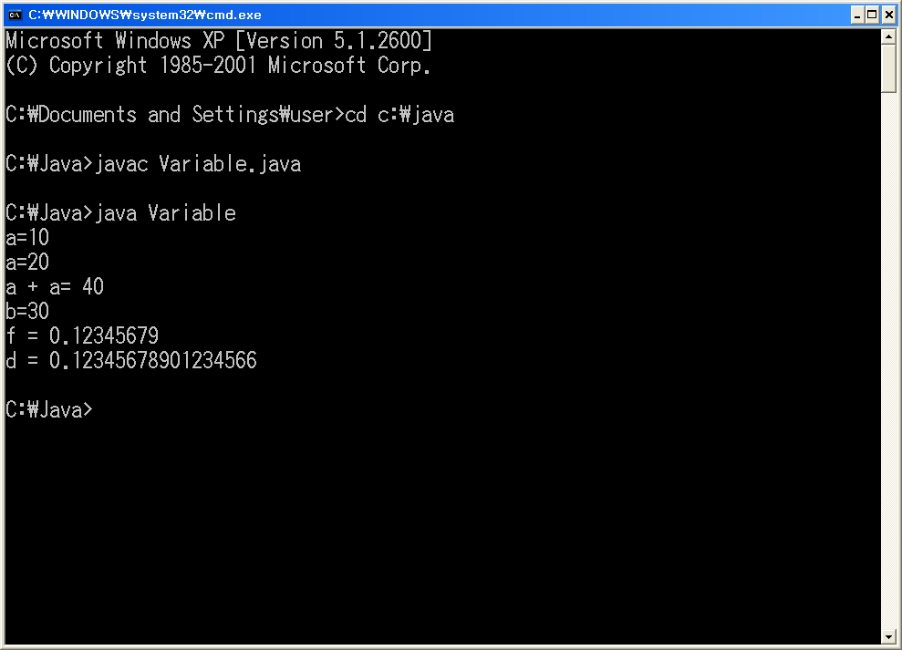
실습
public class Variable
{
public static void main(String args[])
{
int a;
a=10;
System.out.println("a=" + a);
a=20;
System.out.println("a=" + a);
System.out.println("a + a= " + (a+a));
int b=30; //선언과 동시에 초기화.
System.out.println("b=" + b);
float f;
f=0.123456789f;
System.out.println("f = " + f);
double d;
d=0.12345678901234567;
System.out.println("d = " + d);
}
}

Slide 9
2. 기본 데이터 형
문자
  Java는 하나의 문자를 Unicode를 사용해서 표현하므로 문자 값을 표현하는 방법이 3가지가 있습니다.
  ASCII 코드 이용: ASCII 코드 값;
  UNICODE 이용: ‘코드값’;
  문자 상수 직접 대입: ‘문자’;
  \다음에 숫자는 8진수로서 0 ~ 337사이의 8진수만 가능
  \102 -> 문자 ‘B’를 나타내는 8진수
  \337 -> 문자 ‘β’를 나타내는 8진수
  \u다음에 4자리 16진수, 2 바이트의 유니코드(Unicode)
  \u0041 -> 문자 'A'의 유니코드(0041)
  \uae00 -> 한글문자 '글'의 유니코드(ae00)
  제어문자(Control Chracter)
    특별한 의미를 갖는 문자를 제어문자라고 합니다.
    \다음에 하나의 문자가 오면 제어문자가 됩니다.
    \t: 탭 \n: 줄 바꿈 \r: 첫 칸으로 이동
    \b: back space \f: 페이지 바꿈 \숫자: 8진수
    \u숫자: 16진수 \\: \문자 \’,\”: ‘ 또는 “

Slide 10
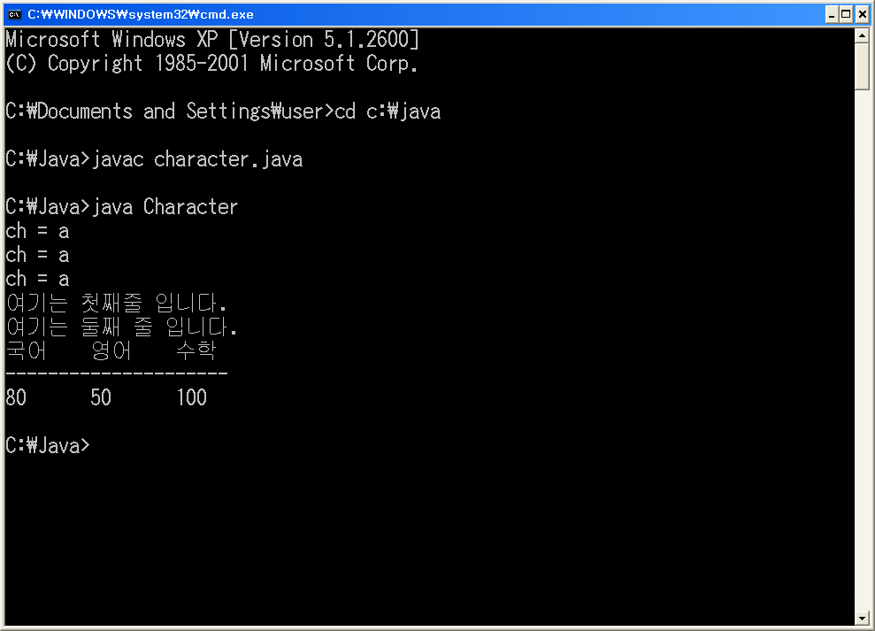
실습
public class Character
{
public static void main(String[] args)
{
char ch;
ch = 97;
System.out.println("ch = " + ch);
ch = 'a';
System.out.println("ch = " + ch);
ch = '\u0061';
System.out.println("ch = " + ch);
System.out.print("여기는 첫째줄 ");
System.out.print("입니다.\n");
System.out.println("여기는 둘째 줄 입니다.");
System.out.print("국어\t영어\t수학\n");
System.out.println("---------------------");
System.out.println("80\t50\t100");
}
}

Slide 11
2. 기본 데이터 형
문자 변수가 메모리에 저장될 때는 메모리에는 문자가 저장될 수 없으므로 코드 값이 저장
문자 변수도 2byte형 정수로 취급
문자 변수는 정수로 취급되므로 정수나 실수 데이터와 연산 가능
char ch = ‘A’; 라는 문장이 있다면 ch에는 65라는 ASCII 코드 값이 저장되고 출력할 때 문자 변수이므로 ASCII 코드 65에 해당하는 A라는 문자를 출력
ch + 1은 ‘A’ + 1이 아니고 65+1이 되서 66이라는 숫자를 리턴
위 연산의 결과를 문자변수에 저장한 다음 출력하게 되면 그 때는 B를 출력
ASCII 코드 중에서 숫자 0은 48(0x30)에서 시작하고 대문자 A는 65(0x41) 소문자 a는 97(0x61)에서 시작

Slide 12
실습
class CharTest
{
public static void main(String args[])
{
char ch = 'A';
System.out.println("ch = " + ch);
System.out.println("ch + 1 = " + (ch+1));
char ch1 = 'A' + 1;
System.out.println("ch + 1 = " + ch1);
ch = 13;
System.out.print("ASCII Code 13 = " + ch);
System.out.print("한 줄이 떨어져서 출력될 것입니다");
}
}

Slide 13
2. 기본 데이터 형
boolean
  boolean 자료형은 true 또는 false 2가지 상태만 갖는데 1bit만 있으면 표현이 가능하지만 메모리 할당을 bit 단위로 할 수 없으므로 1byte를 할당합니다.

Slide 14
실습
public class BooleanTest
{
public static void main(String args[])
{
int num = 10 + 20;
// boolean 타입의 변수를 선언
boolean pan;
// boolean 타입의 변수에 값 대입
pan = num > 10;
System.out.println("pan=" + pan);
}
}

Slide 15
3. Overflow & Underflow
Overflow: 데이터 타입이 저장할 수 있는 값의 범위를 초과한 경우로 가장 작은 숫자로 돌아가서 다시 올라가게 됩니다.
Underflow: 데이터 타입이 저장할 수 있는 값의 범위보다 작은 값을 저장 한 경우로 가장 큰 숫자로 돌아가서 다시 내려가게 됩니다.

Slide 16
실습
class OverUnderflow
{
public static void main(String args[])
{
byte num1 = 127;
byte num2 = (byte)128;
System.out.println("num1 = " + num1);
System.out.println("num2 = " + num2);
num1 = -128;
num2 = (byte)-129;
System.out.println("num1 = " + num1);
System.out.println("num2 = " + num2);
}
}

Slide 17
4. Type Casting
변수 또는 상수의 값을 다른 타입으로 변환하는 것
기본형과 참조형 모두 형 변환이 가능하지만 기본형과 참조형 사이의 형 변환은 불가능합니다.
기본형에서는 boolean을 제외한 모든 자료형 사이에 형 변환이 가능
참조형은 상속관계에 있는 클래스의 객체들 사이에서 형 변환을 해서 사용하는 것이 가능
자동 형 변환
  형 변환을 명시하지 않아도 형 변환이 이루어지는 것
  메모리 크기가 작은 자료형과 큰 자료형이 연산을 하면 큰 자료형으로 형 변환이 자동으로 수행되서 연산 수행
  산술 연산을 수행할 때 결과의 최소 단위는 int
  형 변환이 작은 쪽에서 큰 쪽으로 일어나는 것을 promotion 이라고 합니다.
  byte < short< int < long < float < double
  char는 short와 동일
  ex)
  byte b=10;
  int a=20;
  a+b ==> int와 byte연산이므로 int로 형 변환이 일어난다.

Slide 18
4. Type Casting
강제 형 변환
  강제로 자료형을 변경하는 것을 의미합니다.
  작은 크기의 메모리 공간에 큰 메모리 공간의 데이터를 바로 대입하면 에러가 발생
  작은 크기의 메모리 공간에 맞게 큰 메모리 공간의 데이터를 형 변환을 강제로 수행합니다.
  큰 쪽에서 작은 쪽으로 일어나게 되는 강제 형 변환을 demotion이라고 하며 이는 정보의 손실을 가져올 수 있으므로 주의해야 합니다.
  형식) (데이터형)변수명;
  ex)
  byte b, c, d;
  b=126;
  c=126;
  (int)d = b+c; ==> byte는 127까지만 저장할 수 있으므로 d에 저장할 수 없지만 d를 강제로 int형으로 변환하면 저장 가능.

Slide 19
실습
public class TypeCasting
{
public static void main(String args[])
{
//변수 선언(정수형)
byte b=100;
short s=1000;
int i=10000;
long l=10L; //L은 형 명시(정수형은 L을 빼도 됨)
//변수 선언(문자형)
char c='A';
//변수 선언(실수형)
float f=3.14f; //f는 형 명시 ==> f를 빼고 테스트 하면 error남.
double db=5.15d; //d는 형 명시 ==> d를 빼도 문제 없음

Slide 20
실습
//변수 선언(boolean형)
boolean bo=true; // ==> true/false를 대문자로 쓰면 error가 난다.
System.out.println("b=" + b);
System.out.println("s=" + s);
System.out.println("i=" + i);
System.out.println("l=" + l);
System.out.println("c=" + c);
System.out.println("f=" + f);
System.out.println("db=" + db);
System.out.println("bo=" + bo);
//강제 형변환
f=(float)1.5;//실수는 기본적으로 double형임
System.out.println("f= " + f);
f=(float)db;
System.out.println("f= " + f);
}
}

Slide 21
5. 진법
10진수 0 1 2 3 4 5 6 7 8 9
8 진수 0 1 2 3 4 5 6 7
16진수 0 1 2 3 4 5 6 7 8 9 A B C D E F
2 진수 0 1
8진수 표시법 (07): 숫자 앞에 0을 붙여서 표기
16진수 표시법(0xa): 숫자 앞에 0x를 붙여서 표기

Slide 22
실습
public class SystemWord
{
public static void main(String args[])
{
System.out.println(12 + 017 + 0xb); //12 + 15 + 11
int i=020;
int j=0xf;
System.out.println("i=" + i + '\t' + "j=" +j); // 16 15
}
}

